Slide 1
软件工程 Software Engineering
第七章 结构化需求分析

Slide 2
提纲
结构化分析发展简史
分析模型的结构
软件需求规格说明书

Slide 3
§7.1结构化分析发展简史
Structured Analysis (SA): 面向数据流进行需求分析。适合于数据处理类型软件的需求分析
分析建模开始于20世纪60-70年代，但结构化分析方法的第一次出现是作为另一个重要课题：“结构化设计”的附属品 。
其目的是需要一种图形符号体系来表示数据和对数据进行变换的处理，这些处理最终能被映射到软件体系结构的设计中。
结构化分析这个词汇最初由Douglas Ross提出，由DeMarco进行了推广。

Slide 4
提纲
结构化分析发展简史
分析模型的结构
软件需求规格说明书

Slide 5
§7.2 分析模型的结构
数据对象描述
加工规格说明
实体—
关系图
数据
词典
数据流图
状态—迁移图
控制规格说明
系统的分析模型结构

Slide 6
§7.2 分析模型的结构
1. 数据建模与范式
为了把用户的数据要求清晰明确地表达出来，软件开发人员通常建立一个概念性的数据模型（也称为信息模型）。
概念性模型是一种面向问题的数据模型，是按照用户的观点来对数据和信息建模。它描述了从用户角度看到的数据，反映了用户的现实环境，但与在软件系统中的实现方法无关。
最常用的表示概念性数据模型的方法，是实体/关系方法（Entity Relationship Approach）。这种方法用ER图描述现实世界中的实体，而不涉及这些实体在系统中的实现方法。用这种方法表示的概念性数据模型又称为ER模型。

Slide 7
§7.2 分析模型的结构
(1) 数据对象(实体)、属性和关系
数据对象可能是一个外部实体（例如，生产或消费信息的任何事物）、一个事物（例如，报告或显示）、一次发生（例如，一个电话呼叫）或事件（例如，一个警报）、一个角色（例如，销售人员）、一个组织单位（例如，统计部门）、一个地点（例如，仓库）或一个结构（例如，文件）。
数据对象描述包括了数据对象及其所有属性。通常将数据对象简称为“实体”。
数据对象是相互关联的，关系是由被分析问题的语境定义的。数据对象只封装数据（属性），数据对象中没有指向作用于数据的操作的引用。

Slide 8
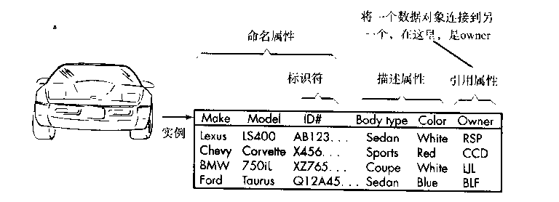
§7.2 分析模型的结构
数据对象的表格表示

Slide 9
§7.2 分析模型的结构
属性
属性定义了数据对象的性质，它可以具有三种不同的特性，可以用来：
（1）为数据对象的实例命名；
（2）描述这个实例；
（3）建立对另一个表中的另一个实例的引用。
一个或多个属性应被定义为标识符，也就是说，当需要找到数据对象的一个实例时，标识符属性成为一个“关键字”。在有些情况下，标识符的值是唯一的，尽管这不是必须的。

Slide 10
§7.2 分析模型的结构
关系
客观世界中的事物彼此间通常是以某种方式进行关联的。例如，教师与课程之间存在“教课”这种联系，而学生与课程之间存在“上课”或者“听课”这种联系。
客观世界中的事物在软件系统中通常以数据对象来表示，数据对象之间的相互连接的方式称为关系。

Slide 11
§7.2 分析模型的结构
基数（Cardinality）
数据模型必须能够表示在一个给定的关系中实体出现的次数，即对象—关系对的基数。基数是关于一个（实体）可以与另一个（实体）出现次数相关联的规约。
两个（实体）可能的关联如下：
一对一（1：1）：（实体）A的一次出现可以并且只能关联到（实体）B的一次出现，B的一次出现只能关联到A的一次出现。
一对多（1：N）：（实体）A的一次出现可以关联到（实体）B的零次、一次或多次出现．但B的一次出现只能关联到A的一次出现。
多对多（M：N）：（实体）A的一次出现可以关联列（实体）B的一次或多次出现．同时B的一次出现也可以关联到A的一次或多次出现。

Slide 12
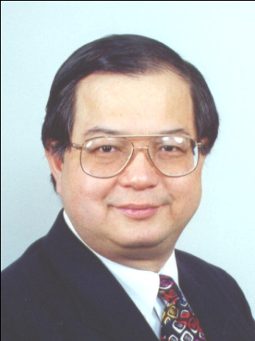
§7.2 分析模型的结构
实体关系图(ER图)
ER图的主要目的是以图形的形式表示实体以及实体之间的关系。
ER图最初是由Peter Chen为关系数据库系统的设计提出的，并被其他的人进行了扩展。ER图标识了一组基本的构件：实体、属性、关系。
带标记（或名称）的矩形表示实体，连接实体的线表示关系。
陈品山，于国立台湾大学毕业，之后赴美国深造。1970年获哈佛大学计算机科学和应用数学硕士学位，1973年获哈佛大学计算机科学和应用数学博士学位。1976年3月ACM，发表了《The Entity-Relationship Model--Toward a Unified View of Data》一文，由于大众广泛使用实体联系模型，而这篇文章已成为计算机科学38篇被广泛引用的论文中之一。且被誉为全世界最具计算机软件开发技术的16位科学家之一
个人主页：http://bit.csc.lsu.edu/~chen/chen.html

Slide 13







§7.2 分析模型的结构
一个X与一个Y相关联
一个X与一个或多个Y相关联
一个X与零个或一个Y相关联
一个X与零个、一个或多个Y相关联
零个或一个X与零个或一个Y相关联
零个或多个X与零个或多个Y相关联
多个X与多个Y相关联
实体关系表示符号

Slide 14
§7.2 分析模型的结构
示例
教学管理系统数据模型

Slide 15
§7.2 分析模型的结构
(2) 数据结构规范化
规范化的目的是消除数据冗余，即消除实体表中数据的重复。消除多义性，使关系中的属性含义清楚、单一；使关系单纯化，让每个数据项只是简单的数或字符串，方便操作。使数据的插入、删除与修改操作可行且方便；使关系模式更灵活，易于实现接近自然语言的查询方式。
关系规范化的程度通常按属性间的依赖程度来区分，并以范式（Normal Form，NF）来表达。范式是符合某一种级别的关系模式的集合。
目前关系数据库有六种范式。一般说来，数据库只需满足第三范式（3NF）就可以达到设计的要求了。

Slide 16
§7.2 分析模型的结构
第一范式（1NF）
关系中所有属性都是“单纯域”，即不出现“表中有表”；即实体中的某个属性不能有多个值或者不能有重复的属性。简而言之，第一范式就是无重复的列。
第二范式（2NF）
非主属性完全函数依赖于关键字。满足第二范式必须先满足第一范式。 2NF要求数据库表中的每个实例或行必须可以被唯一地区分。简而言之，第二范式就是非主属性完全依赖于主关键字。
第三范式（3NF）
非主属性相互独立，即任何非主属性间不存在函数依赖。满足第三范式必须先满足第二范式。简而言之，第三范式就是属性不依赖于其它非主属性。

Slide 17
§7.2 分析模型的结构
2. 功能建模与数据流图
当数据或信息“流”过计算机系统时将会被系统的功能所处理、加工或变换后再将处理或变换后的数据从系统输出。
数据流图是描述信息流和数据从输入移动到输出时被系统的功能变换的图形化技术。
数据流图可以被用来抽象地表示系统或软件，既能提供功能建模的机制，也可提供数据流建模的机制，并可以自顶向下的机制表示层级的功能细节和数据变换细节。
DFD也被称为数据流图（Data Flow Diagram）或泡泡图（Bubble Chart）。

Slide 18
§7.2 分析模型的结构
(1) 数据流图的结构
数据流图的基本结构

Slide 19
§7.2 分析模型的结构
外部实体(数据源点或汇点)：它表示图中要处理数据的输入来源或处理结果要送往何处。它只是数据流图的外围环境中的实体，故称外部实体。
加工：是以数据结构或数据内容作为加工对象的。加工的名字通常是一个动词短语，简明扼要地表明完成的是什么加工。
数据存储：在数据流图中起保存数据的作用，因而称为数据存储（Data store）。它可以是数据库文件或任何形式的数据组织。
数据流：是沿箭头方向传送数据的通道，大多是在加工之间传输加工数据的命名通道，也有连接数据存储文件和加工的没有命名的数据通道。

Slide 20
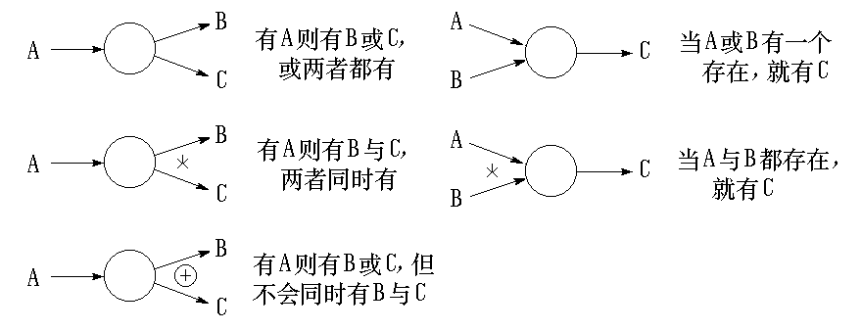
§7.2 分析模型的结构
(2) 数据流与加工之间的关系
在数据流图中，如果有两个以上数据流指向一个加工，或是从一个加工中引出两个以上的数据流，这些数据流之间往往存在一定的关系。
数据流与加工之间关系的符号表示

Slide 21
§7.2 分析模型的结构
(3) 分层的数据流图
为表达稍为复杂的实际问题，需要按照问题的层次结构进行逐步分解，并以分层的数据流图反映这种结构关系。
在多层数据流图中，可以把顶层流图、底层流图和中间层流图区分开来。
顶层流图仅包含一个加工，它代表被开发系统。
底层流图是指其加工不须再做分解的数据流图，其加工称为“原子加工”。
中间层流图则表示对其上层父图的细化。

Slide 22
§7.2 分析模型的结构
顶层流图,
代表系统F
中间层流图，对上层父图的细化
底层流图，
不须再做分解
分层数据流图的一种表示

Slide 23
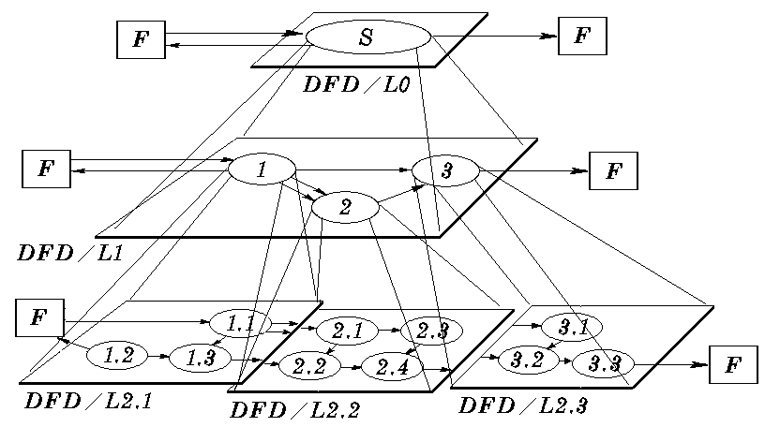
§7.2 分析模型的结构
只有一个加工，代表系统
对上层数据流图进行细化
底层加工不再进行细化。
分层数据流图的另一种表示

Slide 24
§7.2 分析模型的结构
(4) 数据流图的画法
自外向内，自顶向下，逐层细化，完善求精。
1) 先找系统的数据源点与汇点。它们是外部实体，由它们确定系统与外界的接口。
2) 在图的边上画出系统的外部实体。
3) 找出外部实体的输出数据流与输入数据流。
4) 从外部实体的输出数据流(即系统的源点)出发，按照系统的逻辑需要，逐步画出一系列逻辑加工，直到找到外部实体所需的输入数据流(即系统的汇点)，形成数据流的封闭。（先画顶层数据流图，再细化。）
5) 按照上述步骤再从各加工出发，画出所需的子图。
6) 按照数据流图检查原则进行检查和修改。

Slide 25
§7.2 分析模型的结构
(5) 数据流图的检查和修改原则
1) 数据流图上所有图形符号只限于四种基本图形 元素；
2) 数据流图的主图必须包括前述四种基本元素， 缺一不可；
3) 数据流图的主图上的数据流必须封闭在外部实 体之间，外部实体可以不只一个；
4) 每个加工至少有一个输入数据流和一个输出数 据流；
5) 在数据流图中，需按层给加工框编号，表明该 加工处在哪一层，以及上下层的父图与子图的 对应关系；

Slide 26
§7.2 分析模型的结构
6) 任何一个数据流子图必须与它上一层的一个加工对应，两者的输入数据流和输出数据流必须一致。此即父图与子图的平衡。它表明了在细化过程中输入与输出不能有丢失和添加。（数据流图的平衡原则）
7) 子图相对于父图，添加一些新的“加工”和新的数据流，如果发现有新的数据存储，更新上层各级父图，直到顶层；
8) 图上每个元素都必须有名字。表明数据流和数据文件是什么数据，加工做什么事情；
9) 数据流图中不可夹带控制流。因为数据流图是实际业务流程的客观映象，说明系统“做什么”而不是要表明系统“如何做”，因此不是系统的执行顺序，不是程序流程图；
10) 初画时可以忽略琐碎的细节，以集中精力于主要数据流。

Slide 27
§7.2 分析模型的结构
(6) 数据流图示例——医院就诊管理系统
挂号：挂号处的挂号人员接受病人的就诊请求，根据门诊科室各医生病人的排队情况，分配合适的医生，记录并打印挂号凭据，收取挂号费，完成挂号请求。
问诊：医生根据挂号的次序对病人进行病情诊断，根据挂号单据及病历号获取该病人的历史病历，然后问诊结果记录在病历当中并开具相应的处方(可根据系统提供的药品进行选择)，打印处方交给病人完成一次问诊。
收费：收费员根据病人提交的处方所列出的药品种类和数量进行收费，之后打印收费清单并找零钱，完成一次收费过程。
取药：药剂师根据盖章后的处方，进行核对并修改处方状态，将药品交付给病人。病人取药后离开医院，完成一次就医过程。

Slide 28
§7.2 分析模型的结构
分层次构建数据流图
顶层数据流图 （确定四个要素）
要素1. 外部实体：
挂号人员
医生
收费人员
药剂师
要素2. 加工：医院就诊管理系统（整个系统作为一个加工）

Slide 29
§7.2 分析模型的结构
要素3. 数据流
挂号人员与“加工”之间：
(1)挂号请求；(2)挂号费；(3)挂号单
医生与“加工”之间：
(4)病历信息；(5)处方信息
收费人员与“加工”之间：
(6)实收金额；(7)处方状态；(8)收费清单
药剂师与“加工”之间：
(9)处方状态

Slide 30
§7.2 分析模型的结构
要素4. 数据存储
病历
挂号单
医生排队信息
处方
收费清单
数据存储与加工之间，在表示上只需加上双向箭头，用来表明它们之间的数据交互，无须特别表示数据流的内容，可在数据词典中说明

Slide 31
医院就诊管理系统顶层数据流图

Slide 32
方案一的第一层数据流图

Slide 33
方案二的第一层数据流图

Slide 34
挂号子系统的第二层数据流图

Slide 35
§7.2 分析模型的结构
(7) 实时系统的数据流图
Ward & Mellor对实时系统的数据流图进行相应的扩展，除了原有的数据流之外还引入了控制流及连续的数据流等符号。
这种扩展可以适应实时系统提出的以下要求：① 在时间连续的基础上接收或产生数据流；② 贯穿系统的控制信息和相关的控制处理；③ 在多任务的情况下可能会遇到同一个加工的多个实例；④ 系统状态以及导致系统状态迁移的机制。

Slide 36
§7.2 分析模型的结构
扩展的图形符号。这些符号可以与原来的数据流图的图形符号混用。
控制项或事件。时间上间隔发生的数据流，取布尔值或离散值。
连续数据流。时间上连续发生的数据流，用做加工的输入或输出。
控制加工。由事件驱动的控制处理过程，接受控制和输入，产生控制作为输出。
控制存储。为一个或多个控制提供事件源或事件存储服务的库。
加工。同一个加工的多个对等的实例。在多任务系统中当产生多个加工时使用。它相当于一些进程。

Slide 37
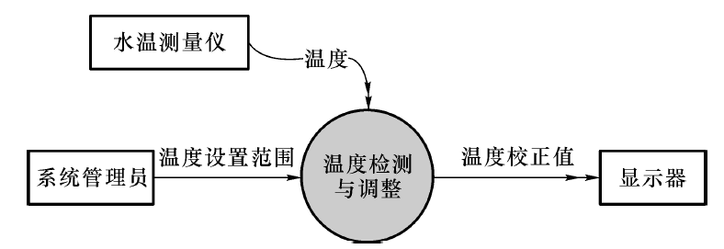
§7.2 分析模型的结构
示例1：基于计算机的水温控制系统的处理
时间连续的数据流与普通数据流

Slide 38
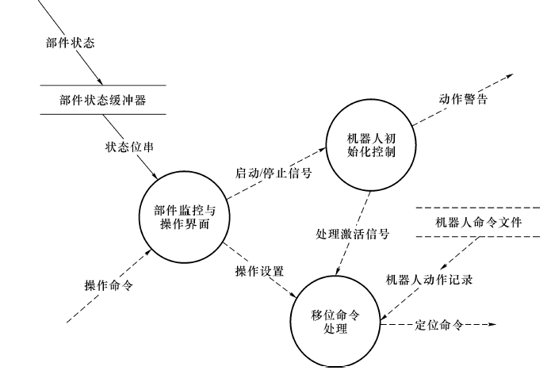
§7.2 分析模型的结构
示例2：制造车间的数据和控制流的顶层流图
使用Ward & Mellor符号的数据流和控制流

Slide 39
§7.2 分析模型的结构
3. 系统行为建模
为了直观地分析系统的动作，从特定的视点出发描述系统的行为，需要采用动态分析的方法。
最常用的动态分析方法：
状态迁移图（STD, State Transition Diagram）
时序图（UML中的序列图）
Petri网（1962年由德国人Carl Adam Petri提出来的）

Slide 40
§7.2 分析模型的结构
(1) 状态迁移图 (STD)
利用状态迁移图（STD）或状态迁移表来描述系统或对象的状态，以及导致系统或对象的状态改变的事件，从而描述系统的行为。
每一个状态代表系统或对象的一种行为模式。状态迁移图指明系统的状态如何相应外部的信号（事件）进行变化。
在状态迁移图中，用圆圈“○”表示可得到的系统状态，用箭头“→”表示从一种状态向另一种状态的迁移。在箭头上要写上导致迁移的信号或事件的名字。

Slide 41
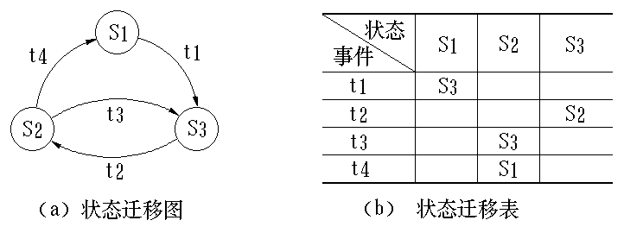
§7.2 分析模型的结构
状态迁移图与其等价的状态迁移表例

Slide 42
§7.2 分析模型的结构
状态迁移图指明了作为特定事件的结果（状态）。在状态中包含可能执行的行为（活动或加工），因此当发生状态转移时，会伴随着相应的处理。
如果系统比较复杂，可以把状态迁移图分层表示。
在状态迁移图中，由一个状态和一个事件所决定的下一状态可能会有多个。实际会迁移到哪一个是由更详细的内部状态和更详细的事件信息来决定的。此时，可采用状态迁移图的一种变形，比如加进判断框和处理框等。

Slide 43
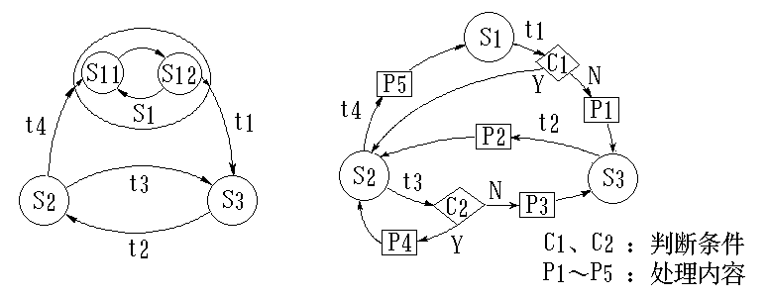
§7.2 分析模型的结构
状态迁移图的网
状态迁移图的变形

Slide 44
§7.2 分析模型的结构
(2) Petri网
Petri网是由德国人Carl Adam Petri于1962年提出来的，最初是用来表达异步系统的控制规则的图形表示法，后来Petri网在计算机科学中也得到广泛的应用。
Petri网简称PNG（Petri Net Graph），是一种有向图，包含四种基本元素，一组位置P（Place）、一组转换T（Transition）、输入函数I（Input）以及输出函数O（Output）。

Slide 45
§7.2 分析模型的结构
带标记的Petri网

Slide 46
§7.2 分析模型的结构
位置P在图中用圆圈代表。
转换在图中用短直线表示。
转换的输入函数，用由位置指向转换的箭头表示。
转换的输出函数，用由转换指向位置的箭头表示。
Petri网位置中如果加了一个黑点，称之为标记（token）。标记在位置中的出现表明了处理要求的到来，表明系统或对象当前正处于此位置。
对于一个转换，当每个输入位置所拥有的标记数大于等于从该位置到转换的线数时，就允许转换。
Petri网中标记总数不是固定不变的
Petri网具有非确定性，即如果几个转换都达到了激发条件，则其中任意一个都可以被激发。

Slide 47
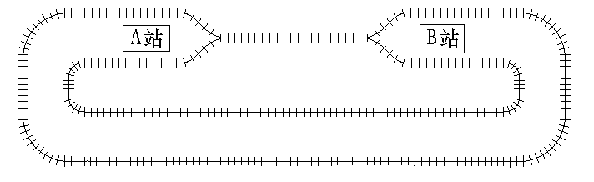
§7.2 分析模型的结构
环形铁路示例

Slide 48
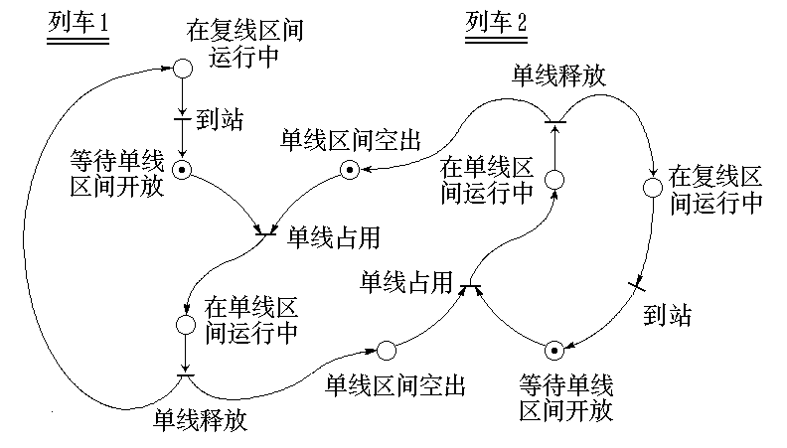
§7.2 分析模型的结构
环形铁路运行的PNG示例

Slide 49
§7.2 分析模型的结构
4. 数据词典 (DD，Data Dictionary)
数据词典的作用是对于数据流图中出现的所有被命名的图形元素在数据词典中作为一个词条加以定义，使得每一个图形元素的名字都有一个确切的解释。
数据词典中所有的定义应是严密的、精确的，不可有半点含混并消除二义性。

Slide 50
§7.2 分析模型的结构
(1) 数据词典的构成
数据流词条描述
数据流是数据结构在系统内传播的路径。
数据流名称 | 唯一标识数据流的名称
简要描述 | 简要介绍该数据流的作用，即它产生的原因和结果
数据流来源 | 来源于何处
数据流去向 | 流向何处
数据流组成 | 描述该数据流的内部数据元素的组成
备注 | 需要的情况下描述数据流量和流通量等信息

Slide 51
§7.2 分析模型的结构
数据元素词条描述
数据流图中的每一个数据结构都是由数据元素构成的，数据元素是数据处理中的最小单元且不可再细分，它直接反映事物的某一特征。
数据元素名称 | 唯一标识数据元素的名称或编号
简要描述 | 简要描述该数据元素的作用，以及位于哪一个数据结构内
类型 | 数字、字符等类型
长度 | 该数据类型规定的长度，例如姓名的长度为60个字符
取值范围 | 该姓名的取值范围必须大于2个字符且小于60个字符
备注

Slide 52
§7.2 分析模型的结构
数据文件词条描述
数据文件是数据结构保存的地方。
数据文件名称 | 唯一标识数据文件的名称
简要描述 | 简要描述该数据文件存放的是什么数据
输入数据 | 写入该数据文件的数据内容或数据结构
输出数据 | 从该数据文件读出的数据内容或数据结构
数据文件组成 | 描述该数据文件的数据结构组成
存储方式 | 数据文件的操作方式以及关键字
备注

Slide 53
§7.2 分析模型的结构
加工逻辑词条描述
数据流图中的每一个加工除了要进行基本信息的描述之外，还必须对该加工的逻辑或规则进行描述，采用的方法有判定表、判定树或结构化英语等。
加工名称 | 唯一标识加工的名称
简要描述 | 描述加工逻辑和规则以及功能简述
加工编号 | 反映该加工的层次
输入数据流 | 描述进入该加工的一个或多个数据流
输出数据流 | 描述流出该加工的一个或多个数据流
加工逻辑 | 简述该加工的逻辑或规则（判定表、判定树或结构化英语等）
备注

Slide 54
§7.2 分析模型的结构
外部实体词条描述
外部实体名称 | 唯一标识外部实体的名称
简要描述 | 指明该实体的性质以及与系统之间的关系
有关数据流 | 指明该外部实体与系统之间交互的数据流有哪些
备注

Slide 55
§7.2 分析模型的结构
(2) 数据词典的使用
可以通过数据名称方便地查问数据的定义；
可以按各种要求，随时列出各种表，以满足分析员的需要；
可以按描述内容（或定义）来查询数据的名称；
通过检查各个加工的逻辑功能，可以实现和检查在数据与程序之间的一致性和完整性；
在以后的设计与实现阶段，以至于到维护阶段，都需要参考数据词典进行设计、修改和查询。

Slide 56
§7.2 分析模型的结构
(3) 数据结构的描述
定义式
符号 | 含义 | 解释
＝ ＋ [...,...] [...|...] { ... } m{...}n (...) “...” .. | 被定义为 与 或 或 重复 重复 可选 基本数据元素 连结符 | 例如，x=a＋b，表示x由a和b组成。 例如，x=[a, b]，x=[a|b]，表示x由a或由b组成。 例如，x={a}，表示x由0个或多个a组成。 例如，x=3{a}8，表示x中至少出现3次a, 至多出现8次a。 例如，x=(a)，表示a可在x中出现,也可不出现。 例如，x=“a”，表示x为取值为a的数据元素。 例如，x=1..9，表示x可取1到9之中的任一值。
在数据词典的定义式中出现的符号

Slide 57
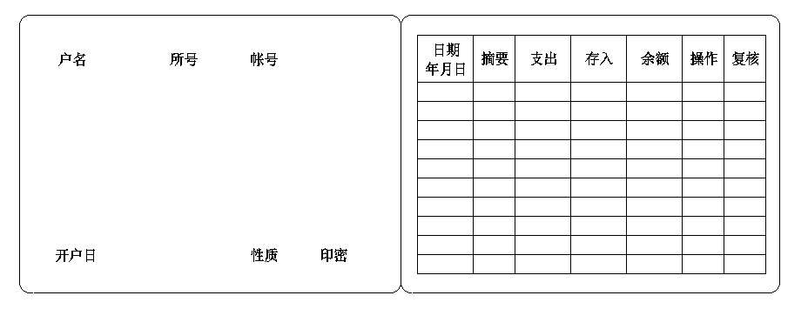
§7.2 分析模型的结构
示例：银行存折数据结构描述
存折格式

Slide 58
§7.2 分析模型的结构
存折＝户名＋所号＋帐号＋开户日＋性质＋（印密）＋1{存取行}50
户名＝2{字母}24
所号＝“001”..“999” 注：储蓄所编码，规定三位数字
帐号＝“00000001”..“99999999” 注：帐号规定由八位数 字组成
开户日＝年＋月＋日
性质＝“1”..“6” 注：“1”表示普通户， “5”表示工资户等
印密＝“0” 注：印密在存折上不显示
存取行＝日期＋（摘要）＋支出＋存入＋余额＋操作＋复核

Slide 59
§7.2 分析模型的结构
日期＝年＋月＋日
年＝“00”..“99”
月＝“01”..“12”
日＝“01”..“3l”
摘要＝1{字母}4
支出＝金额
金额＝“0000000．01”..“9999999．99” 注：金额规定不超过 9999999.99元
操作＝“00001”..“99999”
……
字母＝[“a”..“z”|“A”..“Z”]

Slide 60
§7.2 分析模型的结构
Warnier图
Warnier图是表示数据层次结构的一种图形工具，它用树形结构来描绘数据结构。
在Warnier图中，用花括号“{”表示层次关系，在同一括号下，自上到下是顺序排列的数据项。
在有些数据项名字后面附加了圆括号，给出该数据项重复的次数。
Warnier图可以通过细化组合数据项进一步分解信息域。

Slide 61
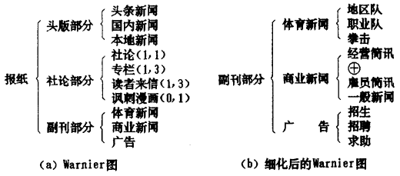
§7.2 分析模型的结构

Slide 62
§7.2 分析模型的结构
(4) 加工逻辑说明
基本加工(原子加工)：数据流图最底层的加工；
对数据流图的每一个基本加工，必须有一个基本加工逻辑说明；
基本加工逻辑说明必须描述基本加工如何把输入数据流变换为输出数据流的加工规则；
加工逻辑说明必须描述实现加工的策略而不是实现加工的细节；
加工逻辑说明中包含的信息应是充足的，完备的，有用的，无冗余的。
用于加工逻辑说明的工具：
结构化英语
判定表
判定树

Slide 63
§7.2 分析模型的结构
结构化英语 （Structured English）
结构化英语也称为PDL(过程设计语言)，是一种介于自然语言和形式化语言之间的半形式化语言
结构化英语的词汇表由英语命令动词、数据词典中定义的名字、有限的自定义词和控制结构关键词 IF_THEN_ELSE、WHILE_DO、REPEAT_UNTIL、CASE_OF等组成
结构化英语基本控制结构有简单陈述句结构、判定结构和重复结构。

Slide 64
§7.2 分析模型的结构
示例：商店业务处理系统中“检查发货票”功能
IF the invoice exceeds $500 THEN
IF the account has any invoice more than 60 days overdue THEN
The confirmation pending resolution of the debt
ELSE (account is in good standing)
Issue confirmation and invoice
ENDIF
ELSE (invoice equals $500 or less)
IF the account has any invoice more than 60 days overdue THEN
Issue confirmation, voice and write message on credit action report
ELSE (account is in good standing)
Issue confirmation and invoice
ENDIF
ENDIF

Slide 65
§7.2 分析模型的结构
在具体的使用过程当中，除了控制结构关键词使用英语之外，其他的组成部份可使用逻辑表达清晰的中文进行描述。
IF 发货单金额超过$500 THEN
IF 欠款超过了60天 THEN
在偿还欠款前不予批准
ELSE （欠款未超期）
发批准书，发货票
ENDIF
ELSE （发货票金额未超过$500）
IF 欠款超过60天 THEN
发批准书，发货票及赊欠报告
ELSE （欠款未超期）
发批准书，发货票
ENDIF
ENDIF

Slide 66
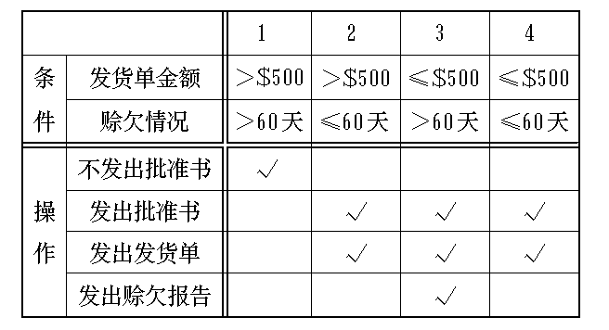
§7.2 分析模型的结构
判定表（Decision Table）
在某些数据处理问题中，某数据流图的加工需要依赖于多个逻辑条件的取值，这时使用判定表来描述比较合适。
“检查发货单”的判定表

Slide 67
§7.2 分析模型的结构
判定表由四个部分组成，双线分割开的四部分是：
条件桩（Condition Stub）——左上部分：列出了各种可能的条件。除去某些问题中对各个条件的先后次序有特定的要求以外，通常判定表中各条件的先后次序不要求。
条件项（Condition Entry）——右上部分：给出各个条件的条件取值的组合。
动作桩(Action Stub)——左下部分：列出了可能采取的动作。这些动作的排列顺序没有限制，但为便于阅读也可令其按适当的顺序排列。
动作项(Action Entry)——右下部分：是和条件项紧密相关的，它指出了在条件项的各种取值的组合情况下应采取什么动作。这里将任一条件取值组合及其相应要执行动作称为规则，它在判定表中是纵贯条件项和动作项的一列。显然，判定表中列出了多少个条件取值的组合，也就有多少条规则，即条件项与动作项有多少列。

Slide 68
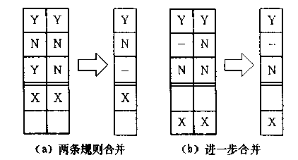
§7.2 分析模型的结构
判定表可以化简，如果表中有两条或更多的规则具有相同的动作，并且其条件项之间存在着某种关系，就可设法将它们合并。
动作相同的规则合并

Slide 69
§7.2 分析模型的结构
判定表能够把在什么条件下，系统应完成哪些操作，表达得十分清楚、准确、一目了然。这是用语言说明难以准确、清楚表达的。
但是用判定表描述循环比较困难。有时，判定表可以和结构化英语结合起来使用。

Slide 70
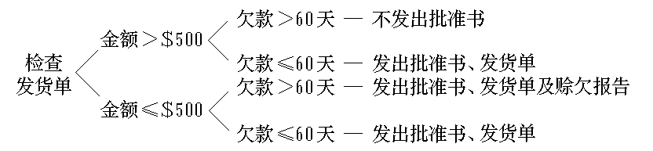
§7.2 分析模型的结构
判定树(Decision Tree)
判定树也是用来表达加工逻辑的一种工具。有时候它比判定表更直观。用它来描述加工，很容易为用户接受。
判定树

Slide 71
§7.2 分析模型的结构
在表达一个基本加工逻辑时，结构化英语、判定表和判定树常常交叉使用，互相补充。因为这三种手段各有优缺点。
加工逻辑说明是结构化分析方法的一个组成部分，对每一个加工都要加以说明。使用的手段，应当以结构化英语为主，对存在判断问题的加工逻辑，可辅之以判定表和判定树。

Slide 72
提纲
结构化分析发展简史
分析模型的结构
软件需求规格说明书

Slide 73
§7.3 软件需求规格说明书
软件需求规格说明书的内容和软件需求分析的最终成果将体现在软件需求规格说明书中，它不仅是软件生命周期的一个极为重要的里程碑，也是软件设计的坚实基础。
框架不同的作者有不同的结构，国内也有相应的国标规范。

